Slide 1
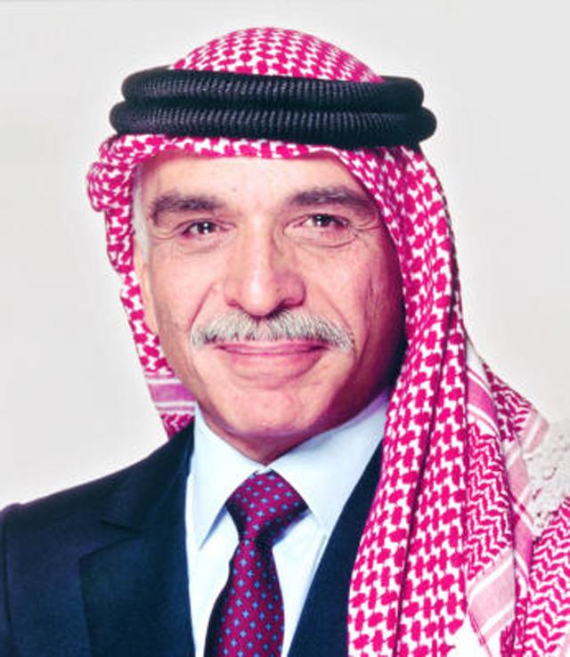
الملك الحسين بن طلال
الحسين بن طلال بن عبد الله الأول الهاشمي (14 نوفمبر 1935 - 7 فبراير 1999)

Slide 2
وُلد جلالة الملك الحسين بن طلال في عمّان في 14 تشرين الثاني 1935، وتربّى في كنف والدَيه (جلالة الملك طلال بن عبدالله وجلالة الملكة زين الشرف بنت جميل) وجدِّه جلالة الملك المؤسس عبدالله بن الحسين، الذي أورثه القيمَ الرفيعة والمبادئ العظيمة. أنهى الحسين دراسته الابتدائية في الكلية العلمية الإسلامية بعمّان، ثم سافر إلى مصر لمواصلة تعليمه الثانوي في مدرسة فكتوريا بالإسكندرية (1949/1950). وبعدما تولّى الملك طلال سلطاته الدستورية، أصدر إرادته الملكية بتعيين أكبر أبنائه؛ الأمير الحسين، ولياً للعهد في 9 أيلول 1951. ثم توجّه الحسين إلى بريطانيا لإكمال تعليمه في مدرسة هارو. وعلى إثر مرض الملك طلال الذي حالَ دون استمراره في الحكم، نودي بالأمير الحسين بن طلال، ملكاً على المملكة الأردنية الهاشمية في 11 آب 1952. ولمّا كان الحسين في السابعة عشرة من عمره حينذاك، فقد شُكّل مجلس وصاية على العرش، بينما واصل الحسين تعليمه ملتحقاً منذ 19 أيلول 1952 بأكاديمية ساندهيرست العسكرية الملكية في المملكة المتحدة، حيث تلقى تعليمه العسكري وتخرج فيها مطلع عام 1953

Slide 3
شهدت فترةُ حكم الحسين تطويراً وتحديثاً مستمرَّين للقوات المسلّحة والأجهزة الأمنية، ودعماً متواصلاً لمنتسبيها. فاستكمل الأردنُّ استقلاله بقرار تعريب قيادة الجيش في 1 آذار 1956، وإنهاء المعاهدة الأردنية البريطانية في 13 آذار 1957. وخاض الأردنُّ بقيادة جلالته معركةَ الكرامة في 21 آذار 1968 التي حقّق فيها الجيش العربي انتصاراً. أبدى الحسين اهتماماً كبيراً بالتنمية الاقتصادية والاجتماعية، من خلال إطلاق مشاريع نوعية على غرار ميناء العقبة ومصانع الإسمنت والفوسفات والبوتاس ومصفاة البترول. وأشرف بنفسه على خطط التنمية، وشدّد على أهمية تعزيز التنمية وتركيز دعائمها من خلال إنشاء عدد من المؤسسات والهيئات الوطنية.

Slide 4
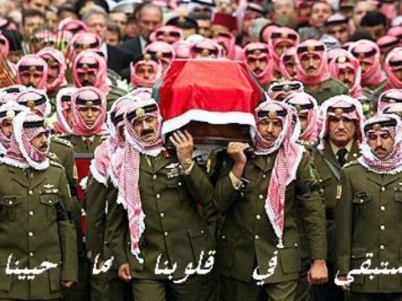
توفي الملك الثالث للمملكة الأردنية الهاشمية الحسين بن طلال في السابع من فبراير عام 1999 بعد أن عانى لعدة سنوات من سرطان اللمفوما اللاهودجكينية، كان في آخر أيامه يزور مشفى مايو كلينك في روشستر، مينيسوتا، الولايات المتحدة.

Slide 5
https://youtu.be/VJvhw8CJIUI
رحمك الله يا سيدي ابا عبدالله

